Slide 1
Дошкільний навчальний заклад №6 “ЗОЛОТИЙ КЛЮЧИК” м. Жашків
«Трудова діяльність
як психолого-педагогічна умова креативного розвитку дошкільників»
« Праця – дуже складне явище. В якому розкривається ідейний, емоційний, розумовий, естетичний, психологічний, творчий смисл людського життя, виховання й самовиховання...»
В.Сухомлинський

Slide 2
Реалізація програми експериментально-дослідної роботи за напрямом «Трудова діяльність як психолого-педагогічна умова креативного розвитку дошкільників»
2010-2011р.р. І етап Організаційна робота. Прогнозування мети, опанування теоретичного матеріалу (настановна педрада, діагностування, тестування, вивчення ППД міста, області, країни, нормативно-правове забезпечення).
2011-2012р.р. ІІ етап Опанування змісту експерименту. Освоєння методики реалізації експериментально-дослідної роботи (діагностування, розробка експериментальних проектів, тренінги, взаємовідвідування занять, методичні тижні, практичні семінари, проміжна педагогічна рада)
2012-2014р.р. ІІІ етап Реалізація змісту і завдань (узагальнення, моніторинг, випуск методичних рекомендацій, творчі звіти вихователів, засідання творчої групи, педагогічна рада-звіт)
2014-2015р.р. ІV етап Узагальнення (порівняльний аналіз, результати дослідження творчої групи, оцінка впровадження інновацій, вироблення рекомендацій)

Slide 3
АЛГОРИТМ ВПРОВАДЖЕННЯ ЕКСПЕРИМЕНТУ В ДІЯЛЬНІСТЬ ДОШКІЛЬНОГО НАВЧАЛЬНОГО
ТВОРЧА
ГРУПА
ТРЕНІНГ
СЕМІНАР-
ПРАКТИКУМ
ПРАКТИКУМ
КОНСУЛЬТАЦІЇ
РОБОТА З
БАТЬКАМИ
ПЕДАГОГІЧНА
РАДА

Slide 4
Підготовка педагогів
Орієнтовна тематика форм методичної
роботи з педагогами
Анкетування педагогів
Взаємовідвідування:
Чергування
Навички по самообслуговуванню
Колективні перегляди:
Художня праця – дизайн приміщення
Праця в природі - ландшафтний дизайн
Використання творчих завдань на розвиток творчих здібностей дітей
Консультації
Педагогічні читання
Виставка методичної літератури
Знайомство з інноваційними педагогічними технологіями
Вивчення ППД з трудового виховання
Теоретичний семінар:
“ Види дитячої праці та їх вплив на розвиток особистості ”
Семінар-практикум:
“ Художня праця в житті дитини-дошкільника ”
Практикум:
Планування трудової діяльності на тиждень
Аналіз дитячих робіт виготовлених у процесі праці

Slide 5
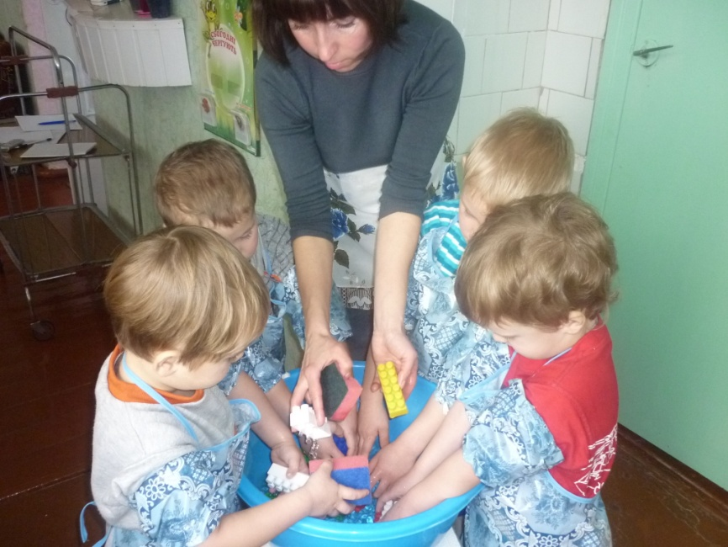
Види трудової діяльності дітей дошкільного віку
Господарсько-побутова праця
Праця в природі
Художня праця
Самообслуговування
Куточок природи
Робота з папером та картоном
Трудові доручення
Праця на городі
Робота з природними та штучними матеріалами
Декоративне плетіння

Slide 6
Види дитячої праці і форми її організації в різних вікових групах
І молодша
група
Самообслуговування
Господарсько-побутова праця
ІІ молодша група
Самообслуговування
Господарсько-побутова праця
Праця в природі
Індивідуальні доручення
Середня і старша групи
Самообслуговування
Господарсько-побутова праця
Праця в природі
Художня праця
Колективні доручення
Чергування
Колективна праця
Індивідуальні доручення

Slide 7
Форми роботи з дітьми
по креативному розвитку в трудовій діяльності
Робота
з
дітьми
Ознайомлення з працею дорослих
Праця в природі (Ландшафтний дизайн)
Художня праця (Дизайнерська
студія)
Господарсько - побутова праця (Школа Попелюшки)
Самообслуговування
(Чепурушечки)
Пошуково - дослідницька діяльність
Експериментування

Slide 8
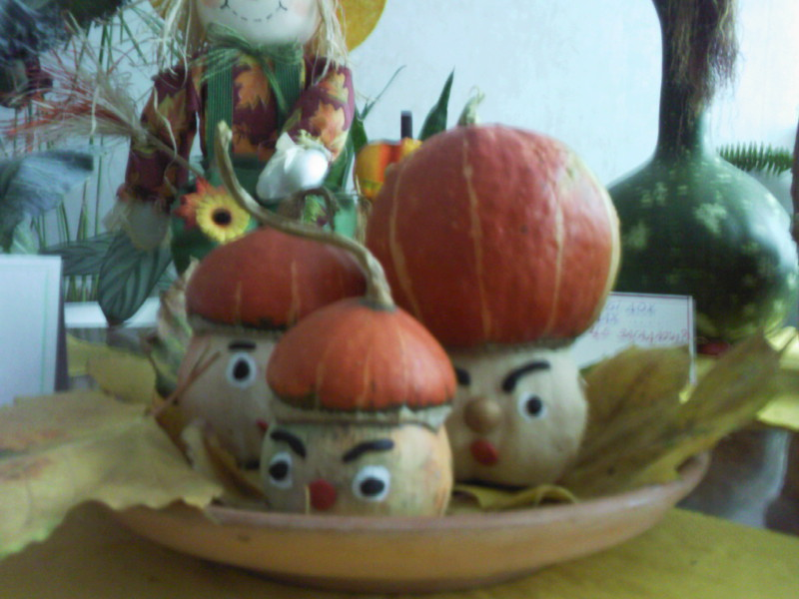
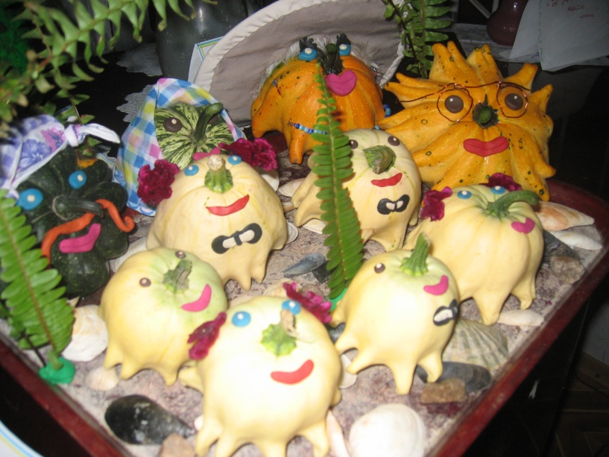
Дошкільний навчальний заклад №6 “ЗОЛОТИЙ КЛЮЧИК” м. Жашків
МЕТОДИ
Словесні
Практичні
Наочні

Slide 9
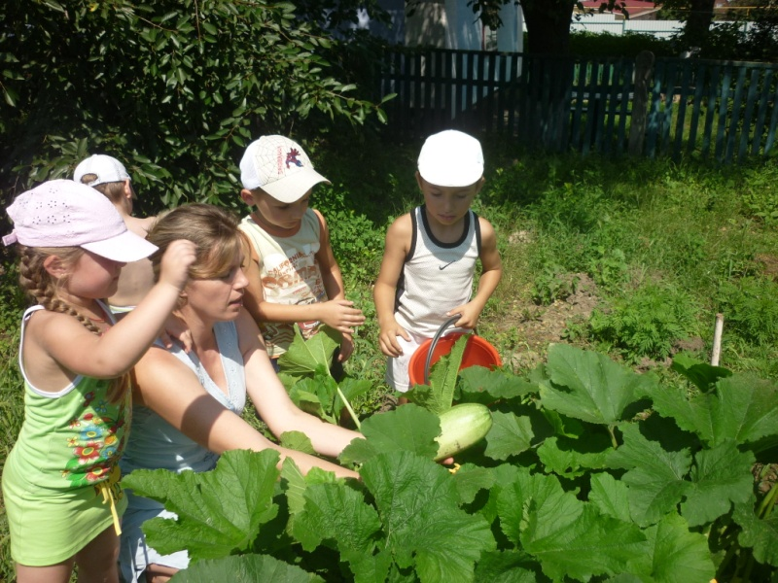
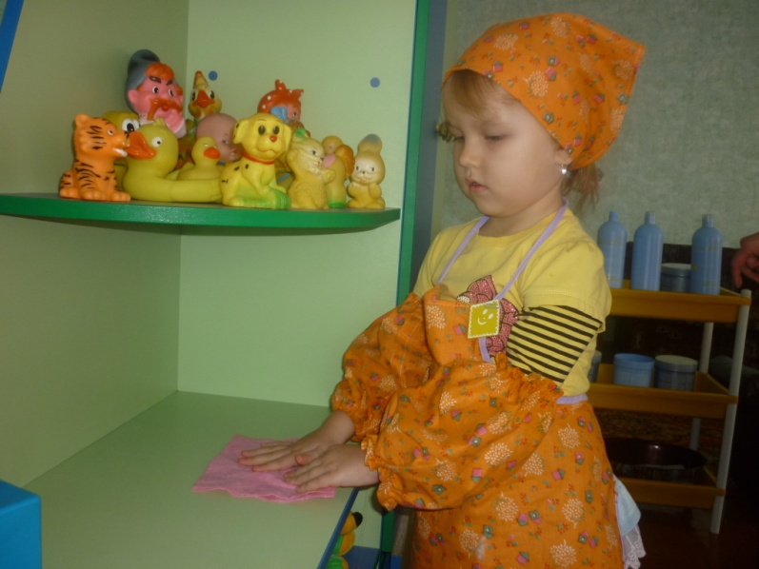
ПРИЙОМИ
заохочення;
приклад дорослого;
зауваження;
проблемні життєві ситуації;
створення ігрових та проблемних завдань;
нагадування;
пошуково-дослідницька діяльність.

Slide 10
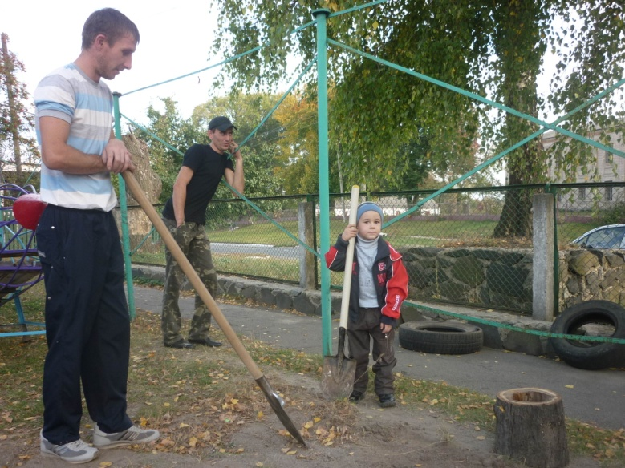
Дошкільний навчальний заклад №6 “ЗОЛОТИЙ КЛЮЧИК” м. Жашків
“ Розкажи – і я забуду, покажи - і я запам'ятаю,
дай спробувати – і я зрозумію ”
Китайська мудрість

Slide 11
Взаємодія з батьками
Робота
з
батьками
Обмін досвідом
Батьківські посиденьки
Групові та індивідуальні консультації
Виставки, конкурси
Папки-пересувки
Дні відкритих дверей
Анкетування тестування

Slide 12
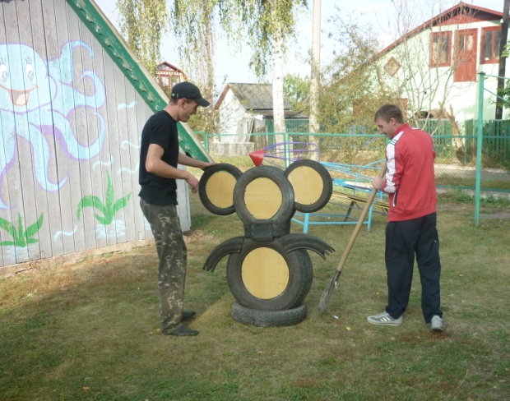
Орієнтовна тематика роботи з батьками
Батьківські збори на тему: “ Роль родини у трудовому вихованні дитини ”
Суботники по впорядкуванню та благоустрою території ДНЗ
Дні відкритих дверей: “ Попелюшка запрошує ”
Школа для батьків
Практикуми для батьків:
“ Вироби із солоного тіста ”;
“ Цей дивовижний папір ”;
Виставки:
“ Руками творяться дива ” (природній та
покидьковий матеріал);
“ Голочка-майстриня ”(вишивка);
Конкурси:
“ Наша група ”
“ Умілі руки моєї родини ”;
Індивідуальні та групові консультації:
“ Що розповідати дітям про працю дорослих ”;
“ Як організувати трудову діяльність, щоб праця була для дітей не примусом, а з задоволенням ”
“ Виховання працею ”;
“ Трудові справи за інтересами ”;
“ Вчимося самообслуговуванню ”;
“ Дитина на кухні проблема чи радість ”;
“ Як організувати заняття з художньої праці вдома? ”;
Папка-пересувка на тему: “ Скринька порад від Попелюшки ”

Slide 13
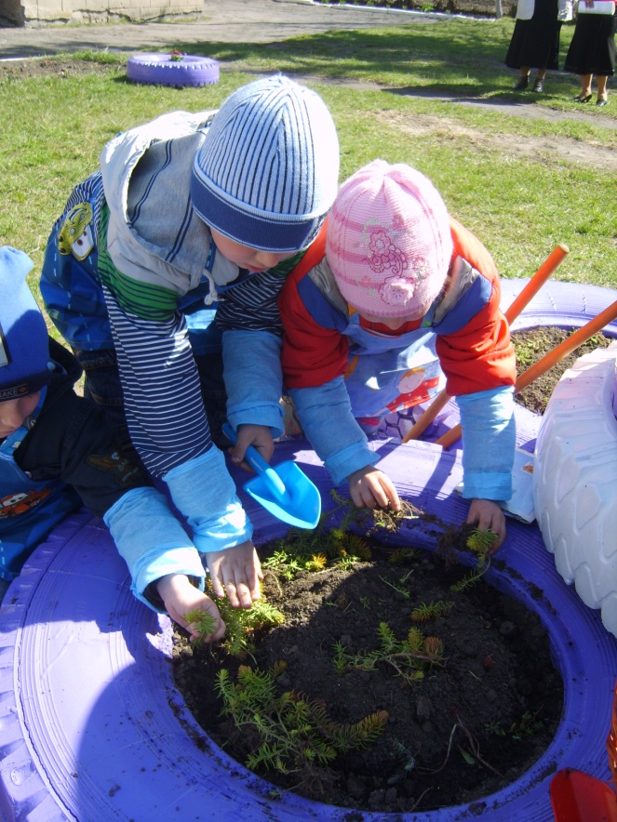
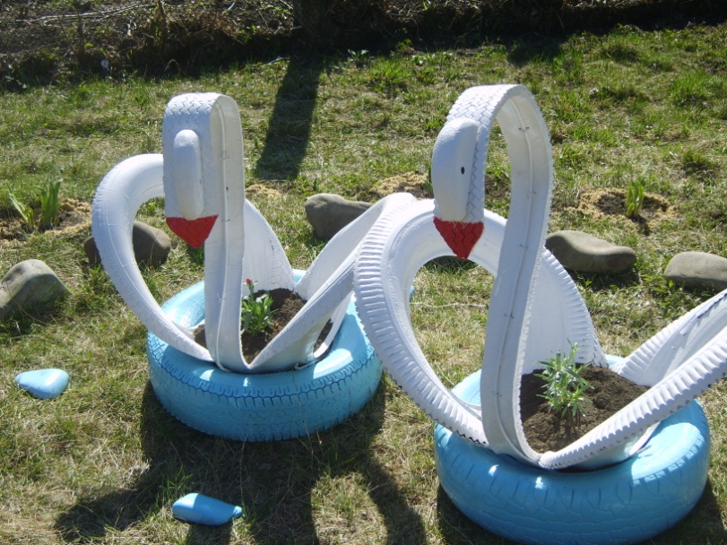
Дякуємо за увагу!

